Slide 1
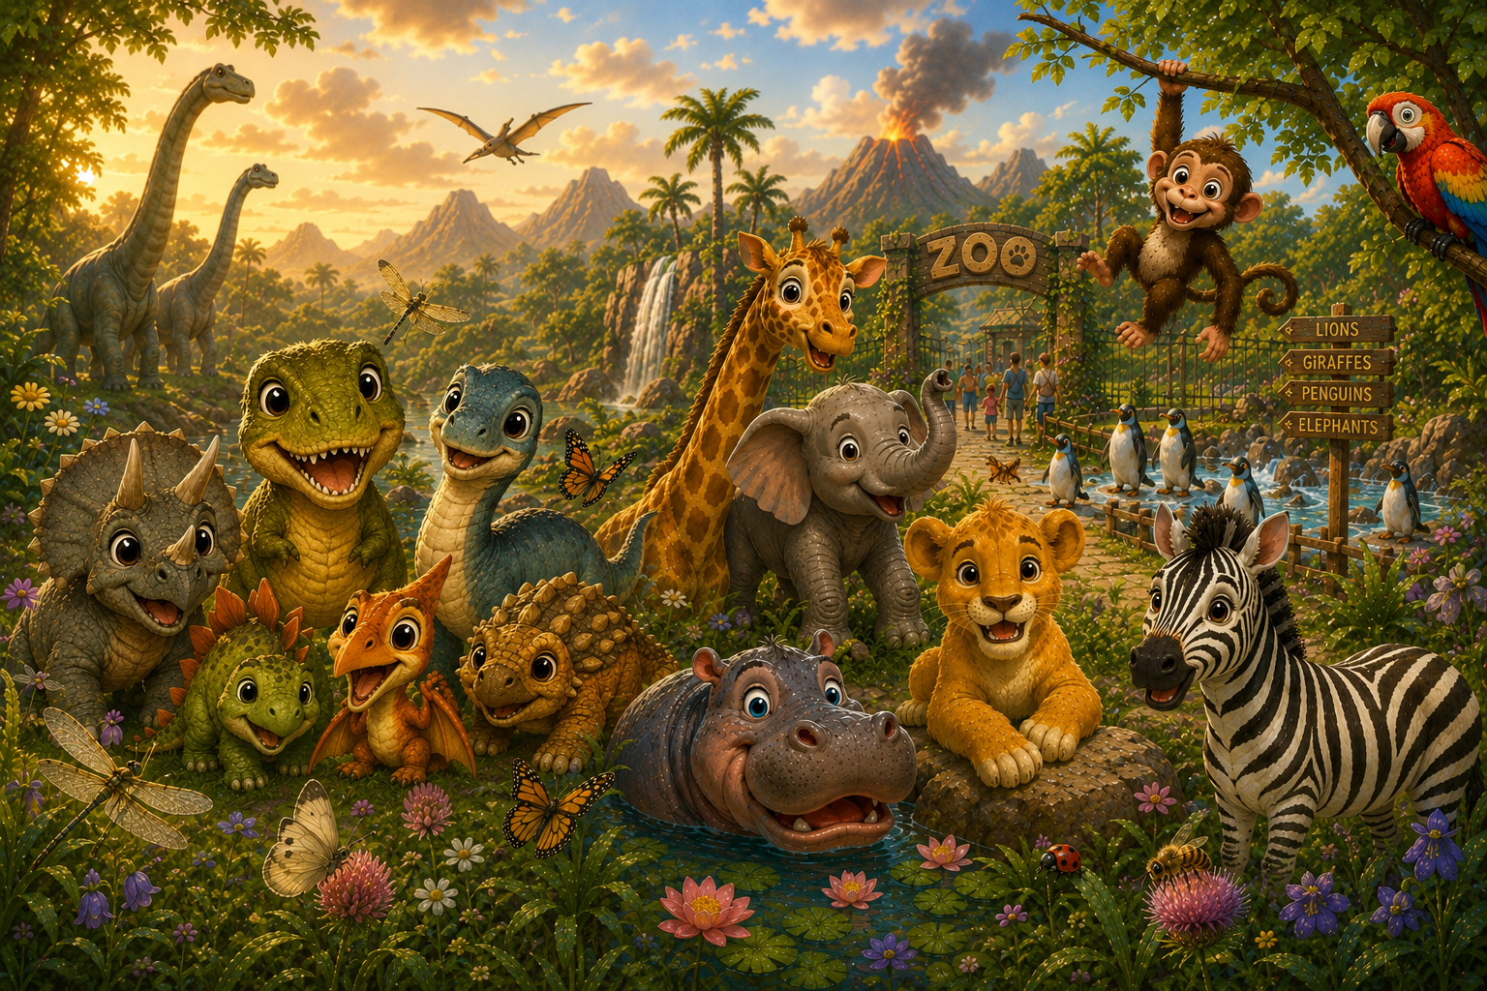
Planning d’activités des maternels
Du 03 au 31 août 2026
« À la découverte des animaux… »
Sorties :
Jeudi 06 août : Forêt de Montgé-en-Goële
Jeudi 13 août : Mer de sable
Pour tout renseignements
Contactez l’accueil de loisirs au 06.74.26.69.71

Slide 2
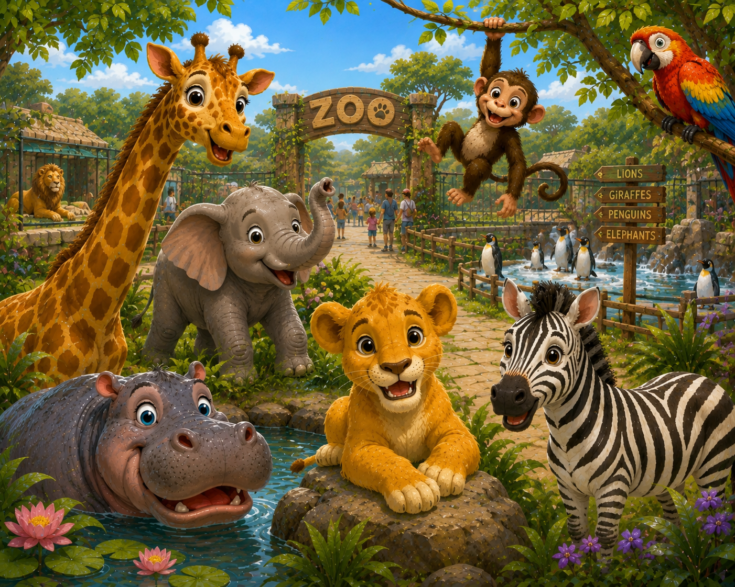
03/08
Carte du monde animaux
Création animaux de la ferme
Confection d’un paon
Jeu: rivière aux crocodiles*
Marelle géante en giraphe
04/08
Pâte à sel
Lion
Jeu: le béret
Masque animaux
05/08
Yoga
Perroquet
Jeux d’eau
Dessine ton animal préféré
06/08
Sortie: forêt de Montgé-en-Goële
07/08
Quizz sur les animaux
Panda
Crée un zoo en légo géant
ANIMAUX DU ZOO

Slide 3
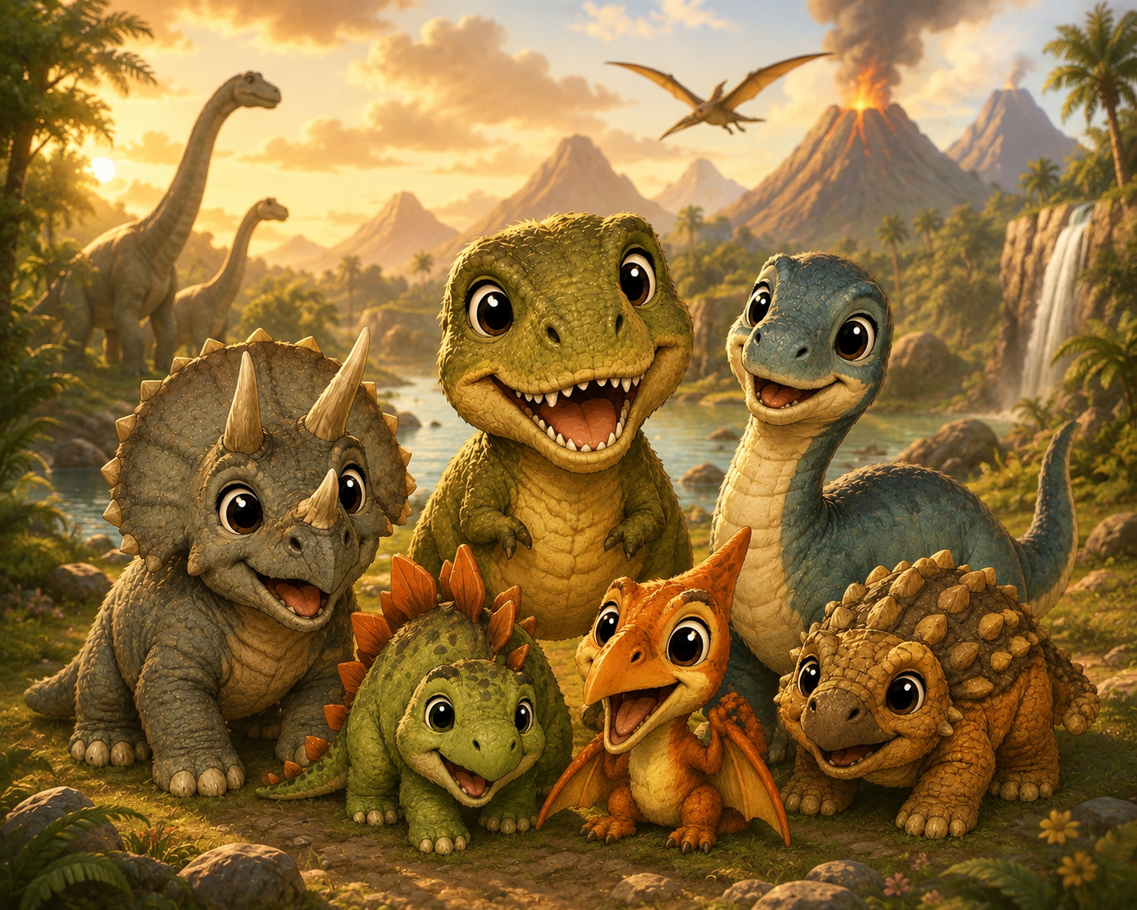
11/08
Mammouth
Jeu: bowling
Peinture sur vitre
Mini homme des cavernes
12/08
Silhouette préhistorique
Jeu: l’eau à la chaine
Confection de colliers
14/08
Fouille archéologique
Les croods
Mon portrait homme des cavernes
Jeu: water glass
10/08
Dinosaure
Fresque de la préhistoire
Jeu: la bonne couleur
« À nous les peintures de la préhistoire… »
13/08
Sortie:
Mer de sable
ANIMAUX PREHISTORIQUE

Slide 4
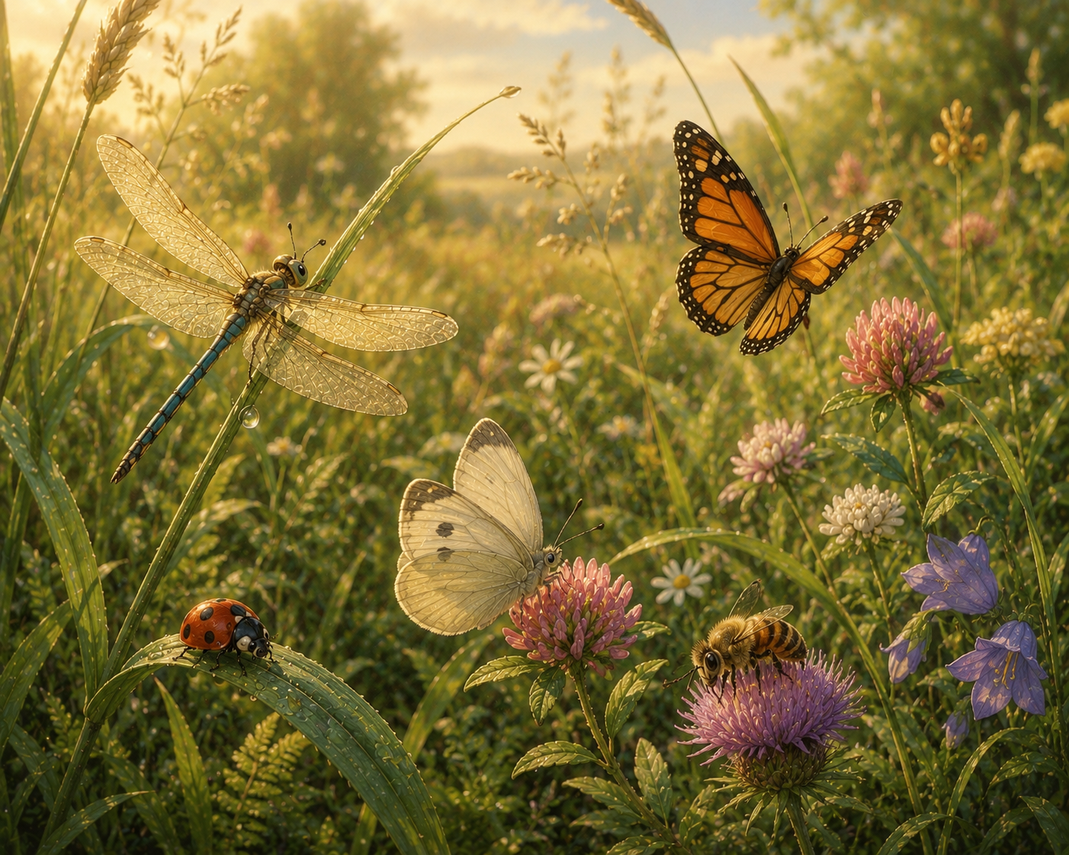
26/08
Silhouette animaux volants
Pâte à sel
Jeu: tic-tac boum
27/08
Kermesse enfants & parents
28/08
Libellule
Jeu: chef d’orchestre
« Raconte ton histoire… »
24/08
Aigle
Jeu: parcours relais
Jeux de mimes
25/08
Plastique fou
Papillon
Jeu: cerceaux musicaux
31/08
Plastique fou
Jeu: la course des animaux
ANIMAUX VOLANTS

